Slide 1

Facultad de Ingeniería y Ciencias Hídricas
UNIVERSIDAD NACIONAL DEL LITORAL
ESTADÍSTICA
Mg. Ing.SUSANA VANLESBERG

Slide 2
Números Índice

Slide 3
Los números índices relacionan una o más variables en un período dado con la misma variable o variables en otro período, llamado período base o de referencia.
Si se calcula a partir de una sola variable: índice simple.
Si se calcula a partir de varias variables: índice compuesto.

Slide 4
Usos
Son utilizados principalmente en el comercio y en la economía.
Los sociólogos miden con ellos los coeficientes de inteligencia.
En los hospitales y otras instituciones de la salud los utilizan para apreciar la variaciones en la funcionalidad de las instalaciones.
En educación miden la eficiencia de los sistemas escolares.

Slide 5
NÚMEROS ÍNDICE
Simples
Complejos
Agregativo Simple
Promedio aritmético
Sin ponderar
Números
Índice
Laspeyres
Paasche
Fisher
Edgheworth y
Marshall
Ponderados

Slide 6
Método para construir un número índice
Selección de datos.
Elección del período base.

Slide 7
Selección de datos
Los datos deben ser exactos, comparables y representativos de lo que se pretende medir.
Exactos: corresponde al que realiza el trabajo cerciorarse cómo han sido compilados los datos y seleccionar criteriosamente las fuentes de información.

Slide 8
Comparable: es frecuente que los estadísticos se vean en graves dificultades debido a que los datos recolectados no son estrictamente comparables.
Los avances tecnológicos en la fabricación de cocinas, televisores, autos, etc., hacen difícil su comparación.
Representatividad: El modo mas satisfactorio para lograrlo consiste en dividir los datos originales en grupos o subgrupos y tomar una muestra representativa de cada uno de ellos.

Slide 9
Selección del período base
El período base de un índice se deberá elegir cuidadosamente, puesto que se utiliza como punto de referencia al comparar diversos números índice y describir sus comportamientos individuales.
Las razones que justifican un cambio de base de un índice a un período mas reciente son:

Slide 10
1.- La dispersión de los relativos de precios se hace tan grande que ningún promedio merece confianza.
2.- Los hábitos de consumo cambian de tal modo que resulta cada vez mas difícil encontrar un grupo de artículos que incluya los principales gastos comunes a ambos períodos (el actual con el período base).
3.- El avance tecnológico.

Slide 11
Índices Simples

Slide 12
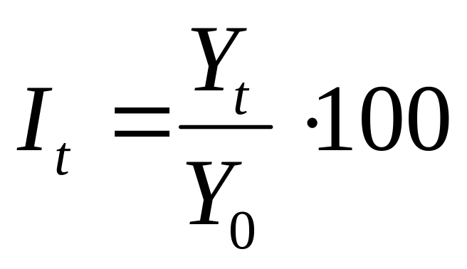
Índice Simple
Un número Índice Simple I_{t} es el cociente del valor de una sola variable de serie de tiempo y_{t} en el momento t, y su valor y₀ en el momento t₀ multiplicado por 100.
I_{t}: valor del número índice simple al momento t.
Y_{t}: valor de la variable de serie de tiempo al momento t.
Y₀: valor de la variable de serie de tiempo al momento base t₀.

Slide 13
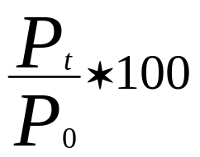
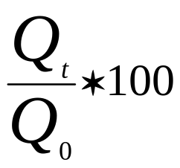
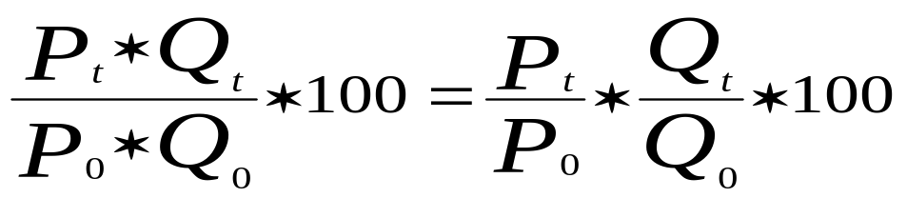
  Relativo de precio =
  b) Relativo de cantidad =
  Valor relativo =
  P_{t} , Q_{t} :valor de la variable de serie de tiempo al momento t
  P₀ , Q₀: valor de la variable de serie de tiempo al momento base t₀

Slide 14
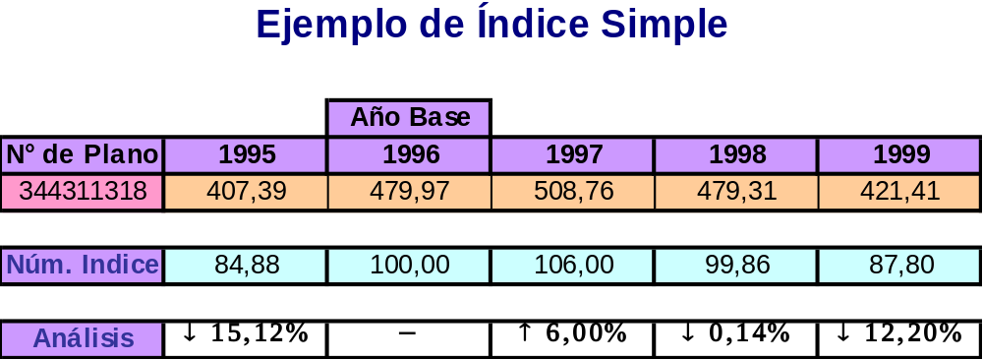
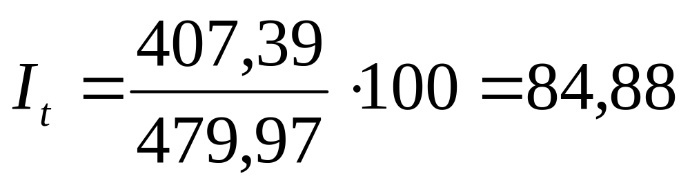
Para el año 1995 el cálculo fue:

Slide 15
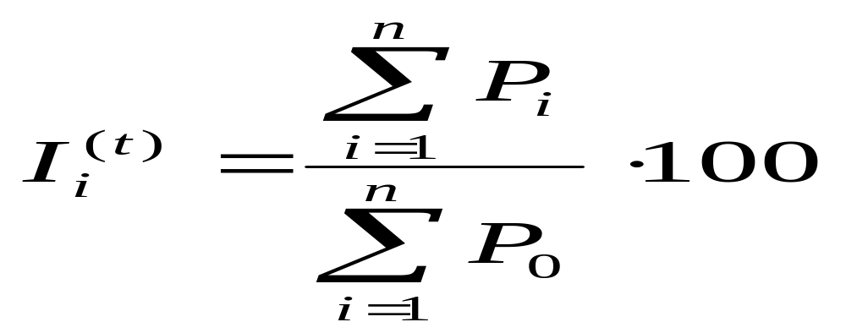
Índice Combinado o Complejo Simple
Es importante poder formar un índice de precios (cantidades) por ejemplo, que abarque un grupo de artículos tomados en conjunto.
∑P_{i}: suma de los precios del año dado.
∑P₀: suma de los precios del año base.

Slide 16
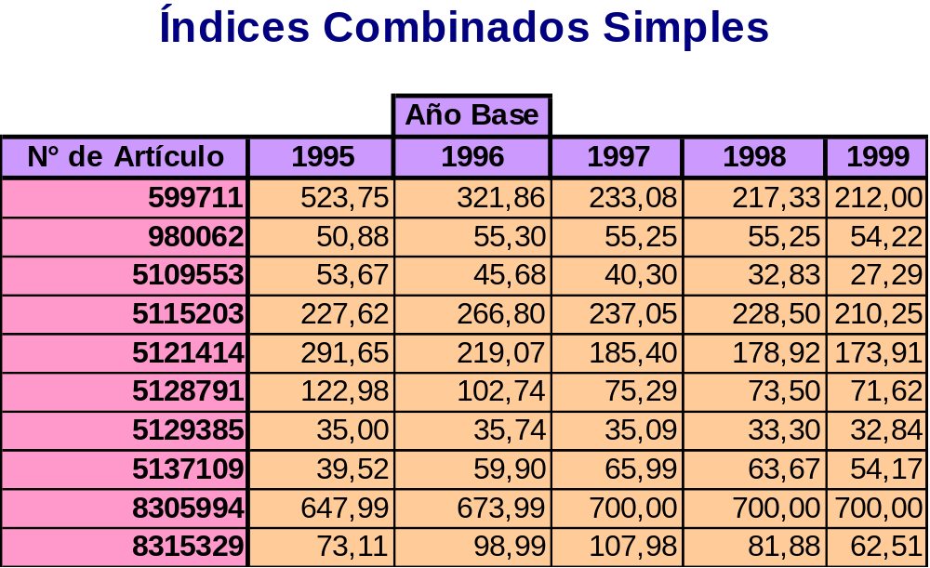

Slide 17
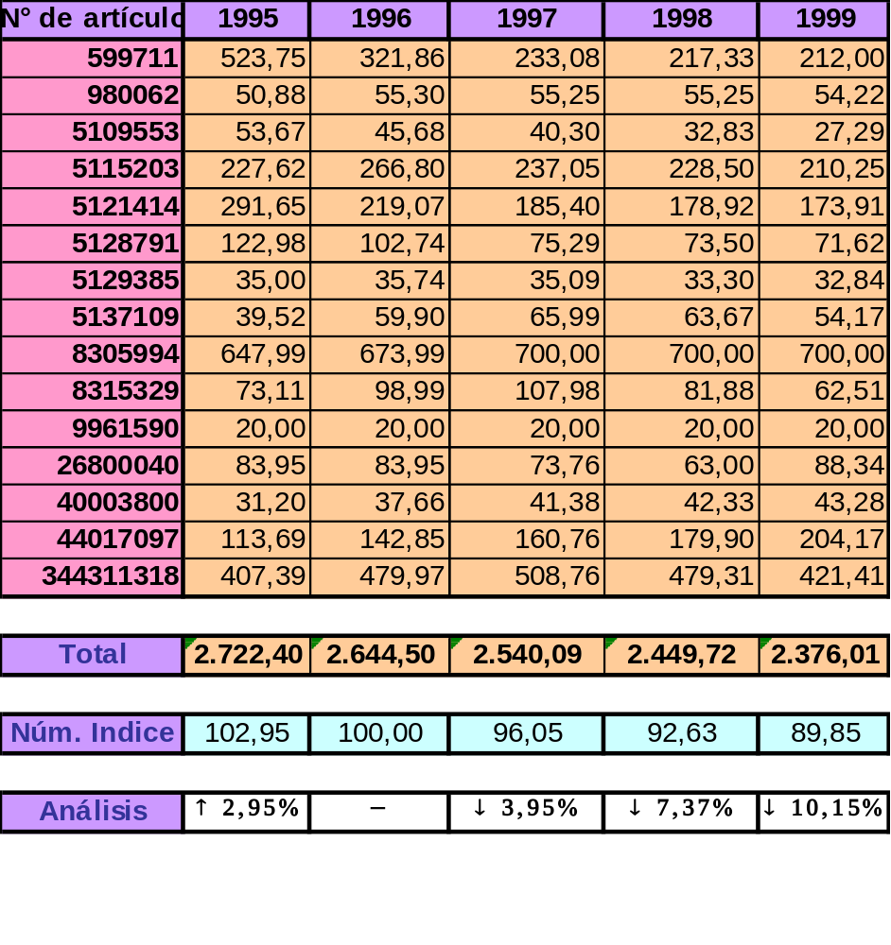

Slide 18
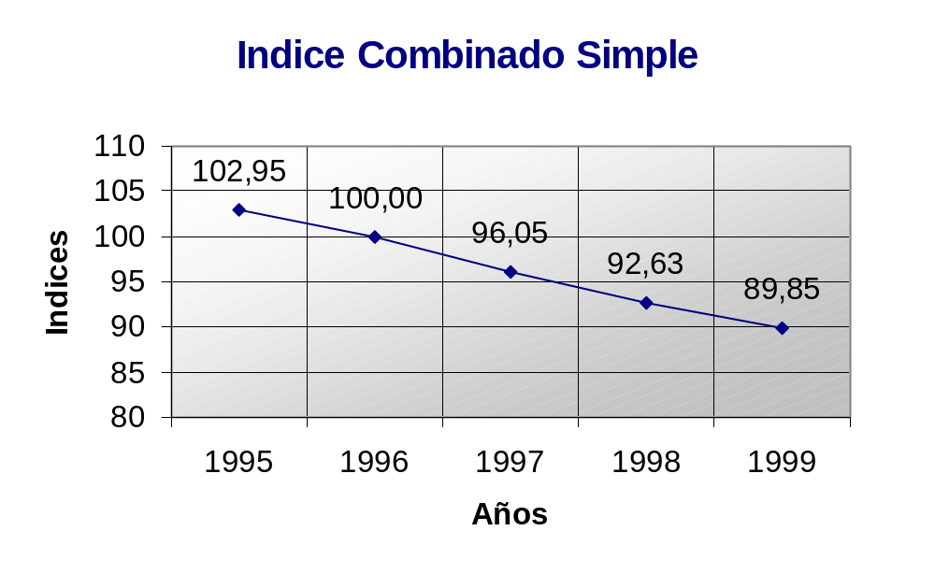

Slide 19
Índices Combinados

Slide 20

Sin Ponderar
Agregativo Simple:
Desventaja: No toma en cuenta la heterogeneidad de las unidades de medidas (docenas, kilogramos, gramos, metros, litros, toneladas); por consiguiente no puede utilizarse para calcular un índice de cantidad.

Slide 21
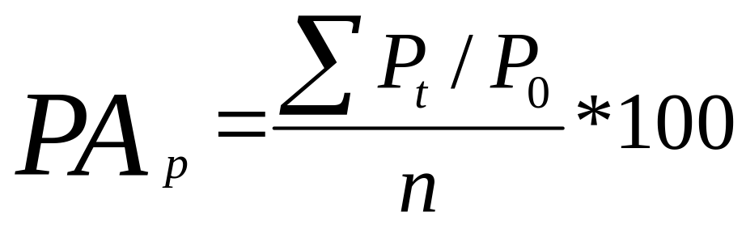
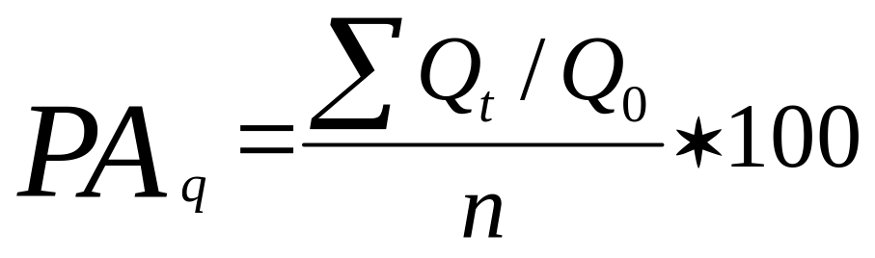
Promedio aritmético

Slide 22
Números índices complejos ponderados
Laspeyres
Paasche
Fisher
Edgeworth y Marshall

Slide 23
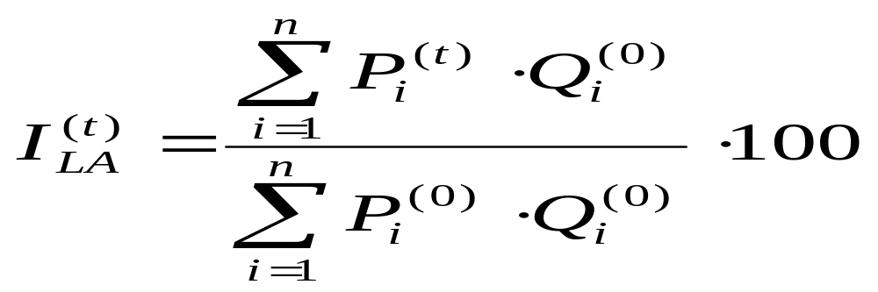
Índice Ponderado de Laspeyres
Se utilizan en la ponderación
las cantidades (precios) en el año base
Q_{i}⁽⁰⁾ : las ponderaciones, cantidades del año base.

Slide 24
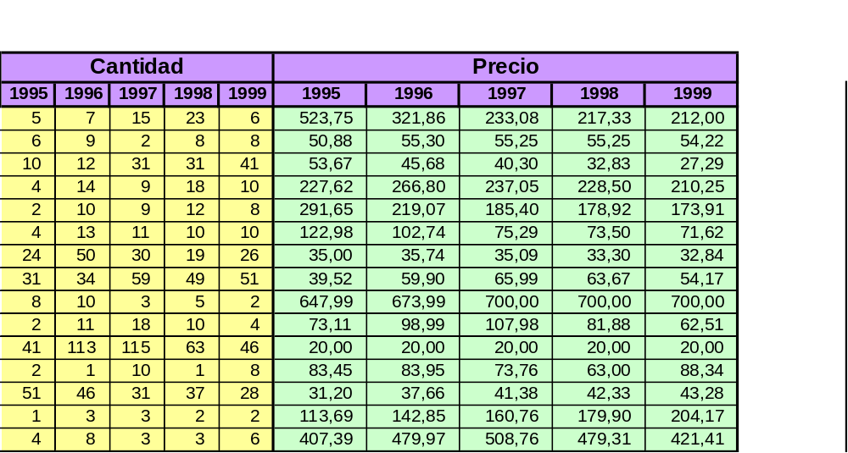

Slide 25
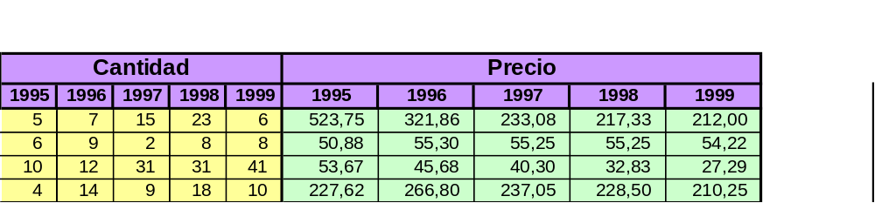
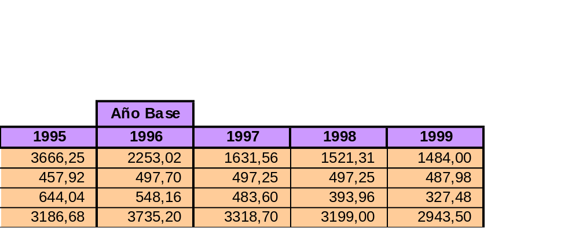

Slide 26
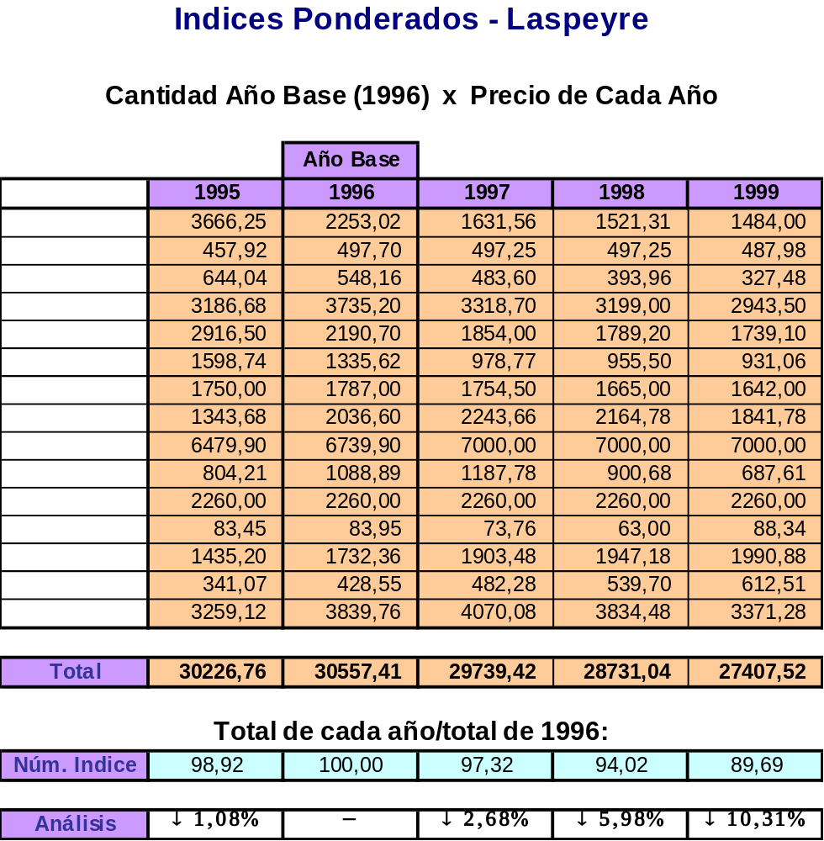

Slide 27
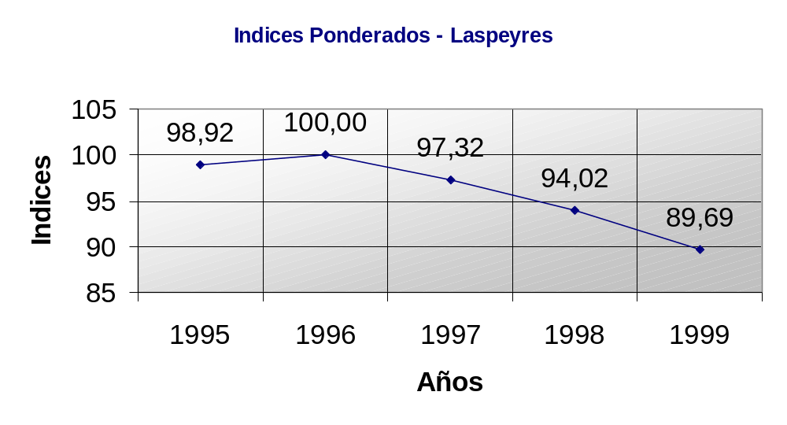

Slide 28
Interpretación:
Brinda un índice simple del valor de los productos consumidos en el año base a los precios del año considerado.

Slide 29
Crítica al Índice de Laspeyres
Al considerar los términos del numerador se observa que no se producen variaciones en el consumo a través del tiempo; por consiguiente, su validez resulta limitada.
La teoría económica dice que el consumidor modifica sus hábitos mediante sustituciones que reemplazan los artículos o parte de ellos, por otros, lo que altera el planteo inicial.
Es el que utiliza el Instituto Nacional de Estadística y Censos para calcular los índices de precio.

Slide 30
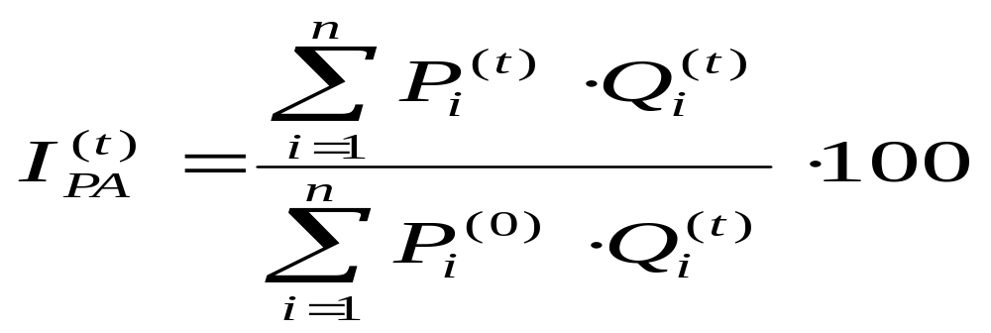
Índice Ponderado de Paasche
Se utilizan en la ponderación
las cantidades (precios) del año considerado
Q_{i}^{(t)} : cantidades del año dado.

Slide 32

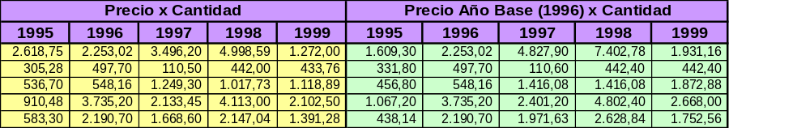

Slide 33
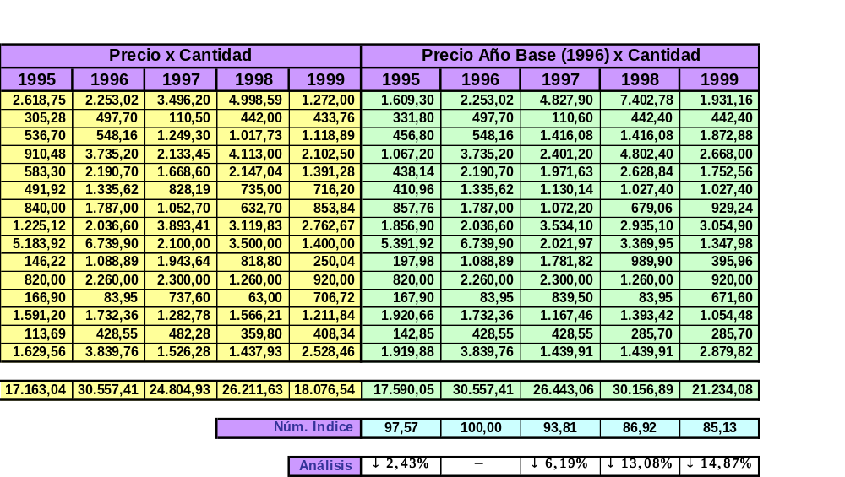

Slide 34
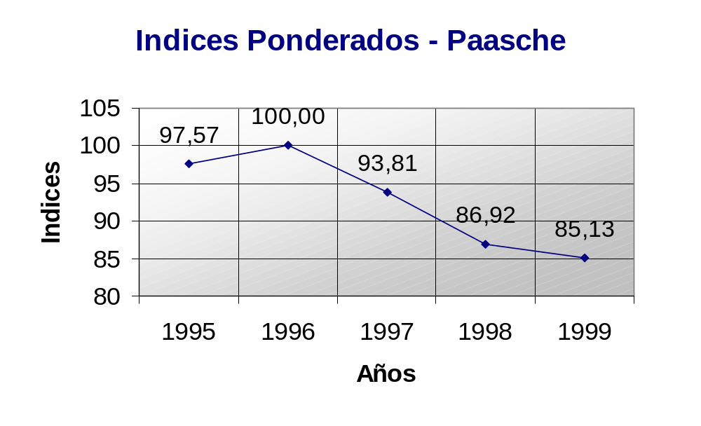

Slide 35
Interpretación:
Es el cociente entre los valores del consumo del período t con precios del período t en el numerador, respecto de los valores del período base en el denominador.

Slide 36
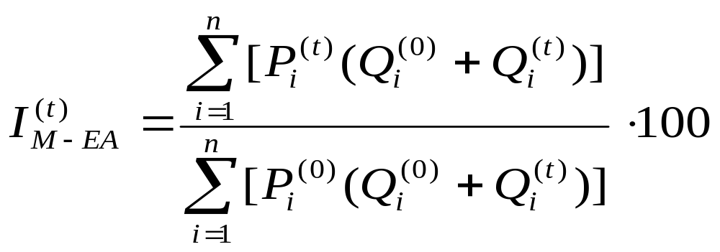
Índice ponderado
Marshall-Edgeworth
Utilizan pesos basados tanto en el período base y en el período dado de tiempo

Slide 37
Este índice se caracteriza por utilizar como factor de ponderación a la suma de las cantidades (precios) consumidas en el período base y el período observado.
Los resultados obtenidos a través de esta fórmula no difieren mucho de la obtenida por el índice ideal de Fisher.

Slide 38
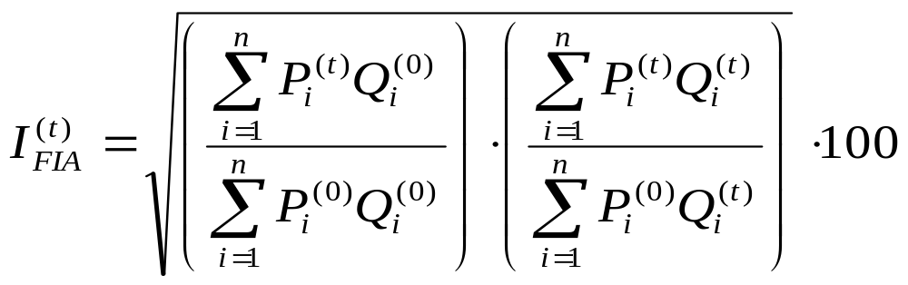
Índice ponderado de Fisher
Es el promedio aritmético de los índices de Laspeyres y Paasche

Slide 39
Se denomina Índice “Ideal” y consiste en hallar la media geométrica de los índices de Laspeyres y Paasche.
Su ventaja consiste en que compensa los errores de los índices de Laspeyres y Paasche; lógicamente subsiste el problema de la ponderación señalada, además de la dificultad y costo que significa conseguir los datos del consumo actualizado para cada período.

Slide 40
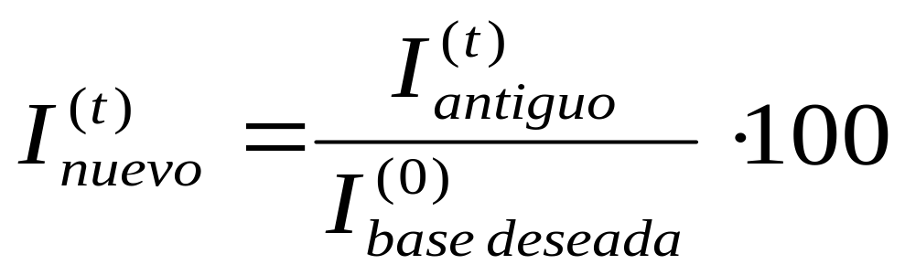



Cambio de año base
Cuando el período base es considerado demasiado distante o cuando se tengan que comparar dos períodos de referencia diferentes, se deberá efectuar un cambio de base.
número índice en el período t con base sustituída.
número índice en el período t con base antigua.
número índice con la base antigua que se establece como base nueva.

Slide 41
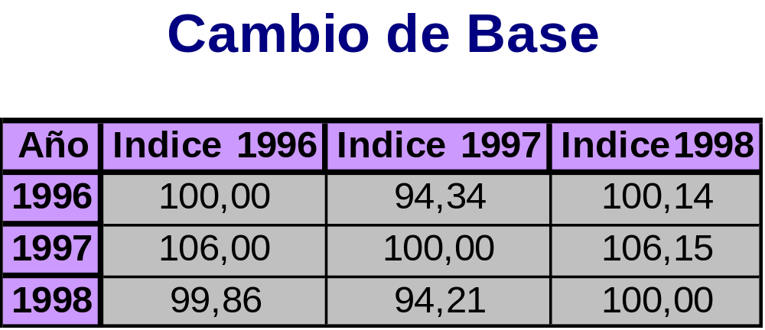
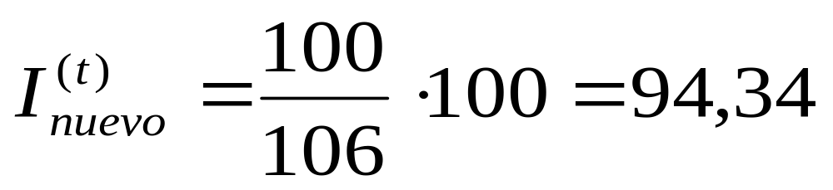

Slide 42
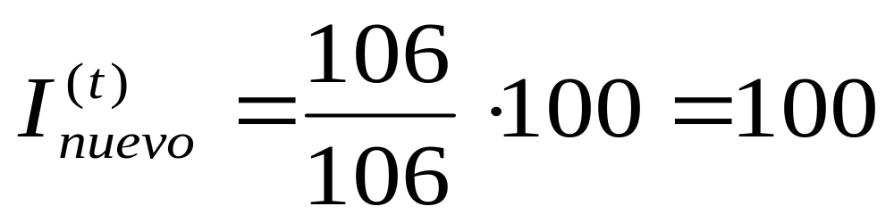

Slide 43
Números índices complejos ponderados
Índice de desarrollo humano
Índice de precios de consumo
Índice del costo de vida
Índice de producción industrial
Índice de precios industriales

Slide 44
Índice de desarrollo humano
  Es un indicador sintético, construido por el Programa de las Naciones Unidas para el Desarrollo (PNUD), que mide el logro medio de un país en términos de tres indicadores básicos: longevidad, nivel educacional y nivel de vida.

Slide 45
Índice de precios de consumo
  Índices que proporcionan una medida estadística de la evolución de los precios de consumo privado.

Slide 46
Índice del costo de vida
  En la práctica es sinónimo de Índice de Precios de Consumo. Índice de precios, generalmente calculados por la fórmula de Laspeyres, cuya ponderación está basada en los consumos observados en la época de referencia. Estos consumos se han estimado a partir de encuestas de presupuestos familiares.

Slide 47
Índice de producción industrial
  Índice mediante el cual se trata de expresar la evolución de la producción industrial de un país en un momento determinado.
  Objetivo
  Es el de sintetizar, en una única serie estadística, la multitud de informaciones estadísticas sobre las cantidades de bienes producidos por la industria de un país.
  Mide la evolución de la producción generada por las industrias. Miden la evolución conjunta de la cantidad y la calidad, excluyendo los precios.

Slide 48
Índice de producción industrial
  Utilidad
  Este IPI es, uno de los principales instrumentos para el análisis económico coyuntural, especialmente cuando se utiliza en combinación con otros indicadores.
  Constituye uno de los elementos básicos para la elaboración de la Contabilidad Nacional Trimestral.
  También las empresas lo utilizan para comparar la evolución de su producción con la del conjunto de las empresas de su misma rama o para seguir la evolución de su rama dentro del conjunto de la industria.

Slide 49
Índice de producción industrial
  Principales aspectos: Una nueva generación técnica de indicadores
  Nueva base el año 1990. Cada cierto tiempo resulta necesario actualizar dicha estructura, realizando lo que se conoce como un cambio de base, entendiendo esto no solo como un traslado de la referencia temporal o como una nueva ponderación de las actividades sino como una completa adaptación de la arquitectura analítica del índice a la estructura real de la industria.
  Una considerable ampliación de la cobertura el nuevo índice incorpora un conjunto de mejoras de tipo cuantitativo. Estas mejoras redundan no solo en el aumento de la cobertura y la representatividad sino, también, en una mayor precisión y fiabilidad del índice

Slide 50
Índice de producción industrial
  El índice de producción se caracteriza, por tener periodicidad mensual y por utilizar nuevos indicadores para cada rama de actividad.

Slide 51
Índice de producción industrial
  AMBITO Y COBERTURA
  La cobertura del índice se extiende a todos los sectores industriales, excluida la construcción.
  Desde el punto de vista del ámbito geográfico, el índice proporciona datos relativos a la totalidad del territorio nacional y no proporciona información desagregada para otros espacios geográficos.
  DISEÑO ESTADISTICO
  Los índices de acuerdo con las prácticas internacionales, utilizan la metodología Laspeyres, con ponderaciones fijas para el año base.

Slide 52
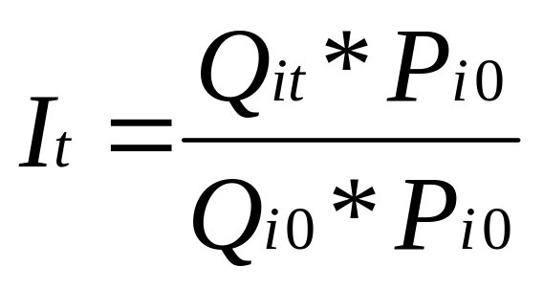
Índice de producción industrial
  Para calcular el índice
  It correspondiente al periodo t se utiliza la fórmula:

Slide 53
  Donde Q_{it} y Q_{io} son las producciones en las ramas de actividad i en el periodo corriente y en el periodo base, respectivamente, y Pio los precios en el año base.
  Las ponderaciones se han calculado de acuerdo a la importancia relativa de las ramas de actividad y de los productos en el año 1990, según la información que suministra la Encuesta Industrial, de la siguiente forma:
  1) A nivel de ramas de actividad, según el valor añadido bruto.
  2) A nivel de productos, según el valor de la producción.

Slide 54
Índice de precios industriales
  Las peticiones de los datos de los precios a las empresas seleccionadas se inicio en el segundo semestre de 1975.
  El actual Índice General de Precios Industriales base 1990, es el resultado de una profunda reforma del anterior índice, base 1974.

Slide 55
Índice de precios industriales
  UTILIDAD DEL INDICADOR
  Puede ser una base para el estudio de la relación que existe entre los costos de producción y los precios de los productos.
  Mediante este índice también se pueden estudiar las relaciones reales de intercambio intersectoriales y analizar los mercados y la elasticidad de los precios.

Slide 56
Se usa como instrumento para las revisiones de los precios en la contratación a largo plazo.
Detecta las presiones inflacionistas o deflacionistas a través de índices relativos, se puede estudiar cómo estas presiones
se transmiten en economía.
Se pueden realizar análisis comparativos con otros países.

